Slide 1



Trabalho Prático 2 Análise de Dados em Informática (ANADI)
18 de junho de 2023
Análise de Desempenho de técnicas de aprendizagem automática
Trabalho realizado por:
Mariana Lages, 1200902
Francisco Redol, 1201239
Miguel Jordão, 1201487

Slide 2

Contextualização do trabalho
Foi realizada uma recolha de informação em ciclistas profissionais. Este conjunto de dados inclui elementos relativos aos treinos no período de pré-temporada. Pretende-se validar possíveis relações entre os dados recolhidos e as medições obtidas para diferentes métricas indicadoras do desempenho do atleta.
Foram disponibilizados dados estruturados referentes à preparação de ciclistas para uma nova temporada de competições, após o seu treino de inverno. O data set consistia em 1000 observações de 11 variáveis.

Slide 3
Regressão

Slide 4
Pré-processamento dos dados
Para que possamos aplicar as ferramentas estatísticas, foi efetuado um pré-processamento dos dados. Como?
Primeiro, averiguar as características dos diferentes campos. São númericos? Podem passar por um processo de encoding?
Decidiu-se não importar o ID de cada atleta;
Calcular a idade tendo por base a data de nascimento, acompanhado de uma remoção da coluna;
Aplicar label encoding para atributos binários não numéricos, como o género e Pro Level;
Aplicar one-hot encoding para atributos como o Continente e Background, por exemplo;
E, por último, realizar Min-Max Normalization como forma de normalização dos dados.
Assim, o data set fica preparado para análise!

Slide 5
Exercício 6 – Alínea a)
Nota importante! O conjunto de dados foi separado em dois subconjuntos treino e teste, segundo o critério holdout (70% treino/30% teste)
“Obtenha um modelo de regressão linear simples para determinar a variável “Altitude_results ” usando o valor relativo à componente dos resultados de frequência cardíaca (“hr_results”):”
a) Apresente a função linear resultante
altitude_results = 0.02919 + 0.86157 * hr_results
A variável dependente é altitude_results e a variável independente é hr_results

Slide 6
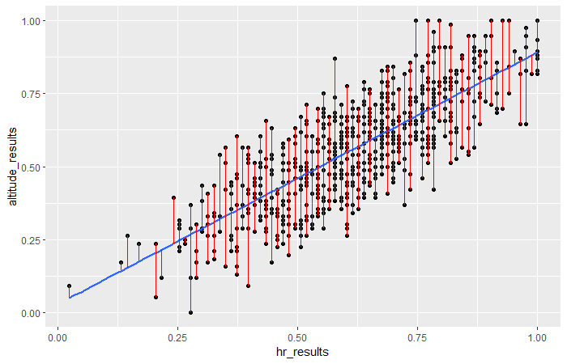
Exercício 6 – Alínea b)
“Visualize a reta correspondente ao modelo de regressão linear simples e o respetivo diagrama de dispersão.”
Tendência de crescimento positiva: Existe uma clara tendência de crescimento positiva na reta, indicando um progresso consistente.
Pontos maioritariamente próximos à reta: A maioria dos pontos estão próximos da reta, o que sugere uma forte relação entre as variáveis.
Inclinação positiva da reta: A reta apresenta uma inclinação ascendente, representando um aumento gradual entre as variáveis em estudo.
Dispersão dos pontos equilibrada dos dois lados da reta: Os pontos estão dispersos de forma equilibrada em ambos os lados da reta, indicando uma distribuição equilibrada e uma relação estável entre as variáveis.

Slide 7
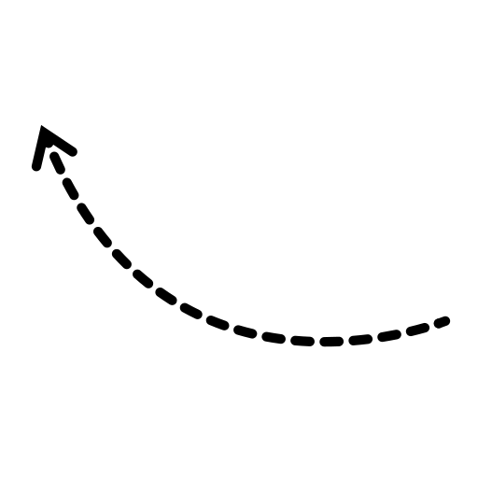
Exercício 6 – Alínea c)
“Calcule o erro médio absoluto (MAE) e raiz quadrada do erro médio (RMSE) do modelo sobre os 30% casos de teste.”
Fazer previsão dos valores utilizando o modelo de regressão linear simples e os dados de teste
Calcular a diferença entre os valores reais e previstos
Obter os valores de MAE e RMSE
MAE: 0.09047102
RMSE: 0.1088708

Slide 8
Exercício 6 – Alínea d)
Regressão Linear Múltipla (RLM)
“Teste se é possível obter resultados melhores utilizando um modelo mais complexo.”
Equação da reta obtida:
altitude_results = 0.01565 + 0.28762 * hr_results + 0.59886 * vo2_results
Valores de MAE e RMSE obtidos:
MAE: 0.08699231
RMSE: 0.1074573
Conclusão:
Os resultados obtidos para o modelo mais complexo são melhores aos do modelo de regressão linear simples, pois apresenta um MAE e RMSE menores

Slide 9
Exercício 7 – Alínea a)
“Tendo em conta o conjunto de dados apresentado, pretende-se prever o atributo “vo2_results” relativo ao resultado do teste de volume de oxigénio máximo, aplicando:”
a) Regressão linear múltipla
vo2_results = 0.01845 + 0.14254 * altitude_results + 0.83559 * hr_results
A variável dependente é vo2_results e as variáveis independentes são altitude_results e hr_results

Slide 10
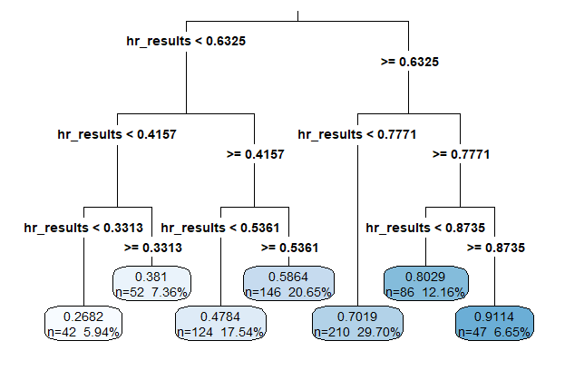
Exercício 7 – Alínea b)
“Árvore de regressão, usando a função rpart. Apresente a árvore de regressão obtida.”
A árvore de decisão possui uma profundidade reduzida, pelo que não possui muitos níveis de ramificação.
A variável "hr_results" é a que mais influencia as decisões da árvore. Isso significa que essa variável é um fator determinante na previsão do atributo em estudo.
Observa-se uma maior concentração de valores na faixa entre 0.6325 e 0.7771, representando 29,70% do total de observações (n=210).
Por outro lado, há uma menor concentração de valores abaixo de 0.3313, representando apenas 5,94% do total de observações (n=42).

Slide 11
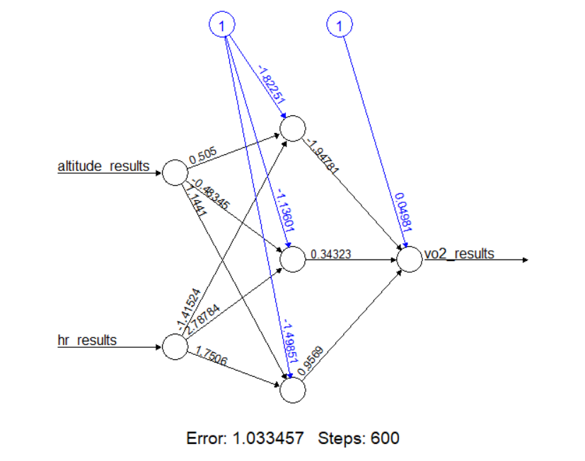
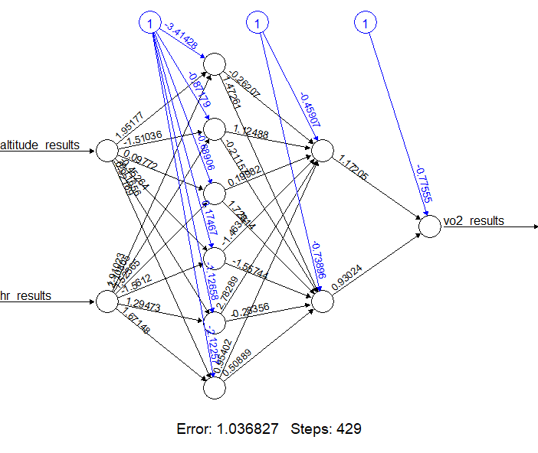
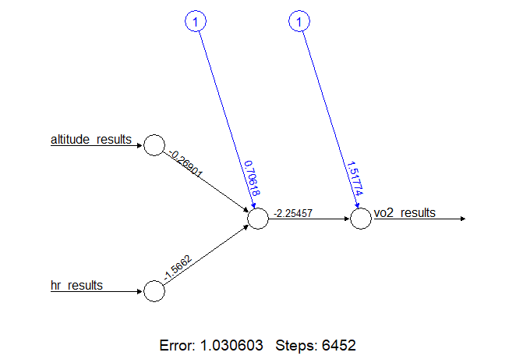
Exercício 7 – Alínea c)
Foram adotados os parâmetros utilizados nas aulas TP:
1 nó interno
3 nós internos
2 níveis internos: 6 e 2 nós internos
“Rede neuronal usando a função neuralnet, fazendo variar os parâmetros. Apresente a rede obtida.”

Slide 12
Exercício 8
“Compare os resultados obtidos pelos modelos referidos na questão 7, usando o erro médio absoluto (MAE) e a raiz quadrada do erro médio (RMSE).”
Modelo | Erro Médio Absoluto (MAE) | Raiz Quadrada do Erro Médio (RMSE)
Regressão Linear Múltipla | 0.0431 | 0.0536
Árvore de regressão | 0.0505 | 0.0643
Rede neuronal (1 nó interno) | 0.0438 | 0.0544
Conclusão:
A regressão linear múltipla apresenta os valores mais baixos de MAE e RMSE, o que indica um desempenho superior em relação aos outros modelos analisados. Não existe uma diferença significativa entre os valores da regressão linear múltipla e da rede neuronal com 1 nó interno, sugerindo que ambas as abordagens têm um desempenho semelhante.
Por outro lado, a árvore de regressão apresenta os valores mais altos de MAE e RMSE, o que indica um desempenho inferior quando comparada aos restantes modelos. Esta abordagem pode ter dificuldade em lidar com relações complexas entre as variáveis, resultando em previsões menos precisas.

Slide 13
Exercício 9
Com base nos valores de MAE e RMSE obtidos anteriormente, os dois melhores modelos são:
Regressão linear múltipla (RLM)
Rede neuronal (1 nó interno)
“Justifique se os resultados obtidos para os dois melhores modelos são estatisticamente significativos (para um nível de significância de 5%). Identifique o modelo que apresenta o melhor desempenho.”
Formular as hipóteses:
H0: Os resultados obtidos para os dois modelos são estatisticamente significativos
H1: Os resultados obtidos para os dois modelos não são estatisticamente significativos
Realizar um teste t de Student com significância de 5%, no qual se obteve um p-value de 0,9324. Como este valor é maior do que alfa (0,05), não existe evidência estatística suficiente para se rejeitar H0. Logo, conclui-se que os resultados obtidos para os dois modelos são estatisticamente significativos.
Assim, podemos considerar que o modelo com melhor desempenho é aquele que apresenta um MAE e um RMSE menor, ou seja, o modelo da regressão linear múltipla.

Slide 14
Classificação

Slide 15
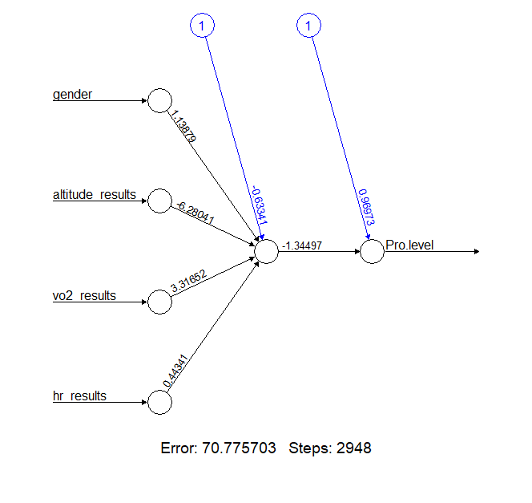
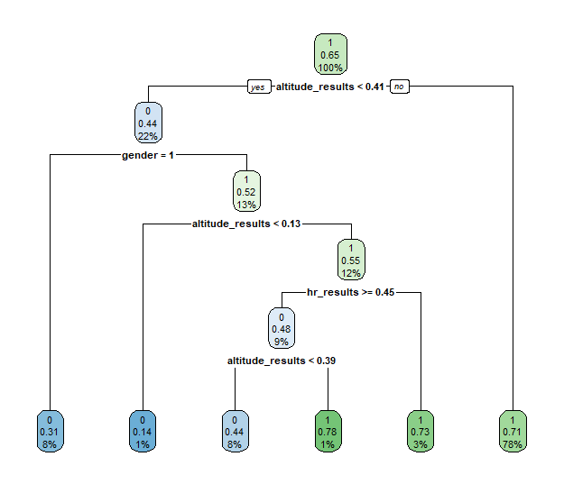
Exercício 1
Foram adotados os seguintes parâmetros para as redes neuronais:
1 nó interno, decisão adotada
6 nós internos na primeira camada e 2 na segunda
“Estude a capacidade preditiva relativamente ao atributo “Pro.Level” usando os seguintes métodos: árvore de decisão, rede neuronal e KNN (K-Nearest Neighbours).”
Árvore de decisão
Rede neuronal

Slide 16
Exercício 1 – Alínea a)
Dois melhores modelos obtidos na alínea anterior:
Rede Neuronal
KNN, com k=41
A Rede Neuronal e o KNN Model obtiveram a maior accuracy quando comparados com a árvore de decisão.
"Usando o método k-fold cross validation obtenha a média e o desvio padrão da taxa de acerto da previsão do atributo “Pro_level” com os dois melhores modelos obtidos na alínea anterior."
Em primeiro, definiu-se o número de folds: 10 folds. A utilização de 10 fold foi escolhida baseada em exemplos prévios.
Uso do k previamente definido
Aplicar método k-fold cross validation.
Obter a média e o desvio padrão da taxa de acerto da previsão do atributo "Pro.level" com os modelos selecionados.
Modelo | Média | Desvio padrão
Rede Neuronal | 0.6844 | 0.0500
KNN | 0.5981 | 0.0547

Slide 17
Exercício 1 – Alínea b)
"Dos três modelos, um é conhecido por ter uma forma de aprendizagem conhecida como “Lazy Learning”, identifique o modelo e as implicações deste tipo de modelos."
A forma de aprendizagem "Lazy Learning" é adotada pelo k-vizinhos mais próximos (K-Nearest Neighbors, KNN);
Este modelo não realiza um processo explícito de treino;
Em vez disso, armazena os dados de treino e realiza cálculos consoante a necessidade, quando uma previsão é solicitada. Isto resulta num menor período de tempo;
Contudo, resulta também num maior tempo de previsão, pois é necessário calcular a distância entre os pontos de treino e o novo ponto para cada previsão.

Slide 18
Exercício 1 – Alínea c)
b) Verifique se existe diferença significativa no desempenho dos dois melhores modelos obtidos anteriormente (use um nível de significância de 5%).
Formular as hipóteses:
H0: Existe diferença significativa no desempenho dos dois modelos
H1: Não existe diferença significativa no desempenho dos dois modelos
Realizar um teste t de Student com significância de 5%, no qual se obteve um p-value de 3,17*10^-3. Como este valor é inferior a alfa (0,05), existe evidência estatística para se rejeitar H0. Logo, conclui-se que não existe diferença significativa no desempenho dos dois modelos.
Os resultados deste teste são comprovados pelos dados obtidos previamente, o que fidedigna o desempenho do teste.

Slide 19
Exercício 1 – Alínea d)
"Compare os resultados dos modelos. Discuta em detalhe qual o modelo que apresentou melhor e pior desempenho de acordo com os critérios: Accuracy; Sensitivity; Specificity e F1."
Modelo | Média de Accuracy | Média de Precision | Média de Sensitivity | Média de Specificity | Média de F1
Árvore de Decisão | 0.6733 | 0.7007 | 0.8900 | 0.2400 | 0.7841
Rede Neuronal | 0.7000 | 0.7182 | 0.9050 | 0.2900 | 0.8008
KNN | 0.6977 | 0.7041 | 0.9400 | 0.2100 | 0.8051
Conclusão:
A rede neuronal teve a maior accuracy, sendo mais precisa que o KNN e a árvore de decisão. No entanto, as margens entre os diferentes modelos são muito finas.
Surpreendentemente, o KNN teve a maior sensitivity/recall, o que significa que identificou o maior número de ciclistas que poderiam ser distinguidos com um nível Pro.Level.
A rede neuronal também tem precisão superior, embora o KNN leve a coroa com o F1-Score mais alto.
A árvore de decisão não se destacou em nenhum campo particular.

Slide 20
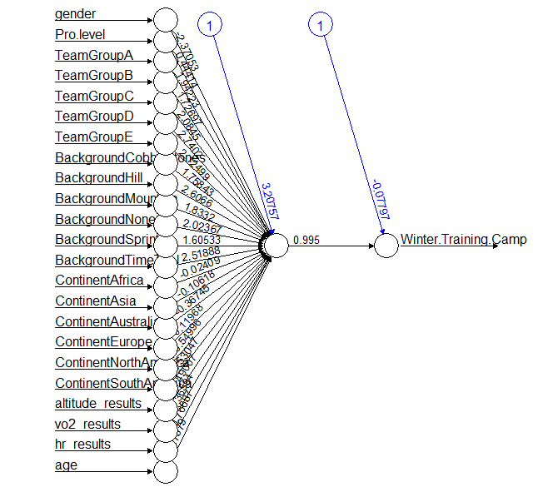
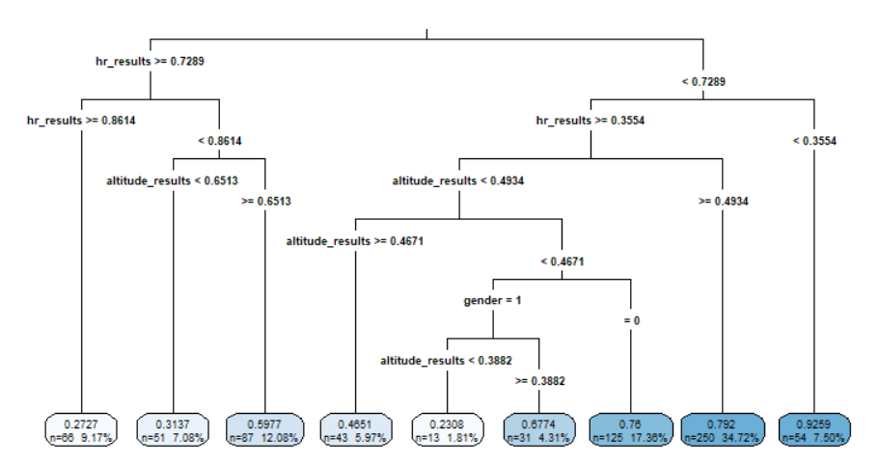
Exercício 2
Foram adotados os seguintes parâmetros para as redes neuronais:
1 nó interno
2 nós internos
3 nós internos
4 nós internos
“Estude a capacidade preditiva relativamente ao atributo “Winter_training_camp” usando os seguintes métodos: árvore de decisão e rede neuronal.”
Árvore de decisão
Rede neuronal com 1 nó interno

Slide 21
Exercício 2 – Alínea a)
Dois melhores modelos obtidos na alínea anterior:
Árvore de decisão (selecionada para possibilitar a avaliação de modelos diferentes)
Rede neuronal com 1 nó interno
A seleção da melhor rede neuronal teve por base a comparação dos valores de MAE e RMSE.
“Usando o método k-fold cross validation obtenha a média e o desvio padrão da taxa de acerto da previsão do atributo “Winter_training_camp” com os dois melhores modelos obtidos na alínea anterior.”
Definir número de folds: foram usados 11 folds, uma vez que a utilização de 12 folds ocasionalmente resultava em erros.
Gerar amostras aleatórias de números de 1 a 11 para atribuir um fold a cada observação do data set.
Aplicar método k-fold cross validation.
Obter a média e o desvio padrão da taxa de acerto da previsão do atributo "Winter.Training.Camp" com os modelos selecionados.
Modelo | Média | Desvio padrão
Árvore de decisão | 0.7047 | 0.0511
Rede neuronal | 0.6710 | 0.0508

Slide 22
Exercício 2 – Alínea b)
“Verifique se existe diferença significativa no desempenho dos dois melhores modelos obtidos anteriormente (use um nível de significância de 5%).”
Formular as hipóteses:
H0: Existe diferença significativa no desempenho dos dois modelos
H1: Não existe diferença significativa no desempenho dos dois modelos
Realizar um teste t de Student com significância de 5%, no qual se obteve um p-value de 0,9787. Como este valor é maior do que alfa (0,05), não existe evidência estatística suficiente para se rejeitar H0. Logo, conclui-se que os existe diferença significativa no desempenho dos dois modelos.

Slide 23
Exercício 2 – Alínea c)
“Compare os resultados dos modelos. Identifique o modelo que apresenta o melhor desempenho, de acordo com os critérios: Accuracy; Sensitivity; Specificity e F1.”
Modelo | Média de Accuracy | Média de Precisão | Média de Sensitivity | Média de Specificity | Média de F1
Árvore de decisão | 0.7111 | 0.6370 | 0.3398 | 0.9073 | 0.4380
Rede neuronal | 0.6617 | 0.5151 | 0.5936 | 0.6997 | 0.5463
Conclusão:
A árvore de decisão apresenta uma accuracy ligeiramente superior e uma specificity maior em comparação com a rede neuronal com 1 nó interno. No entanto, a rede neuronal demonstra uma maior sensitivity e um F1-Score mais elevado.
Essas diferenças indicam que a árvore de decisão é mais precisa em identificar corretamente os casos negativos, enquanto a rede neural é mais sensível na deteção dos casos positivos.
Assim, a escolha entre esses modelos depende das necessidades específicas do problema, priorizando a métrica de desempenho que for mais adequada.

Slide 24
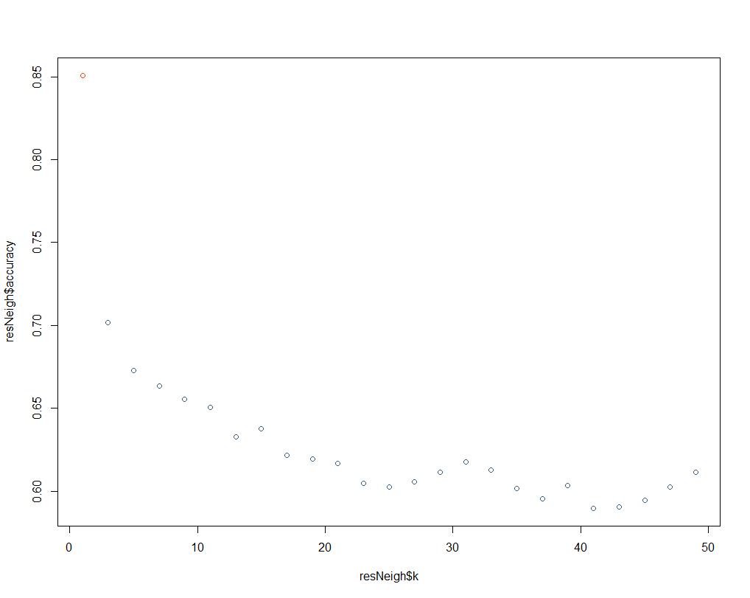
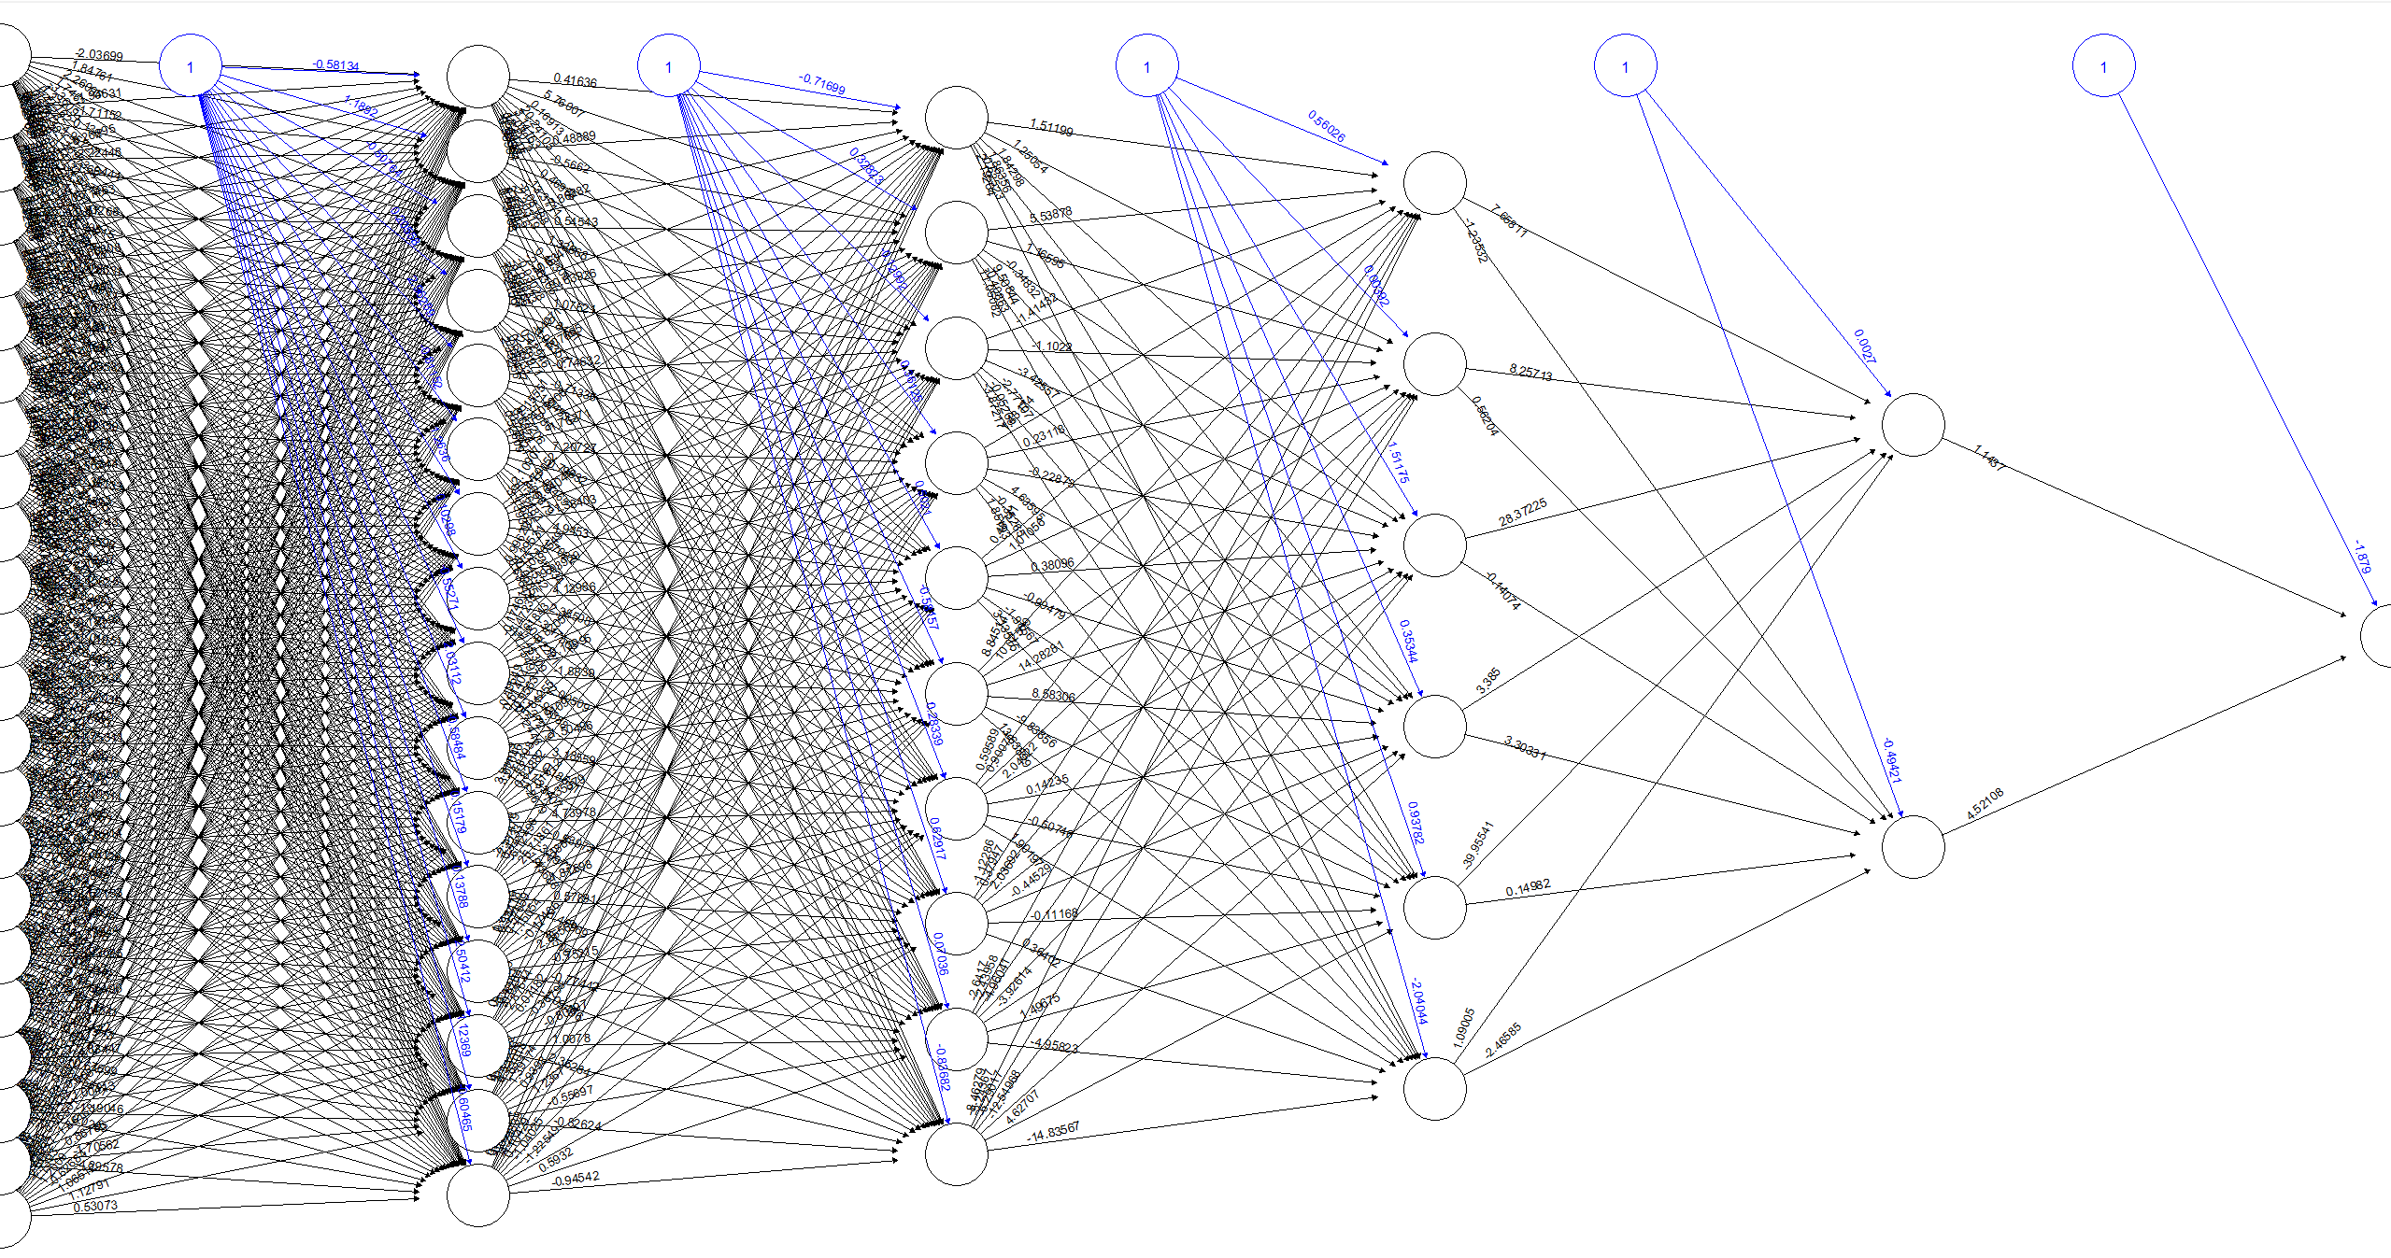
Exercício 3
Foram adotados os seguintes parâmetros para as redes neuronais:
1 nó interno
3,1 nós internos
6,2 nós internos
9,2 nós internos
10,6,2 nós internos
16,10,6,2 nós internos
“Estude a capacidade preditiva relativamente ao atributo “Gender” usando os seguintes métodos: K-vizinhos-mais-próximos e rede neuronal.”
K-vizinhos-mais-próximos
Rede neuronal com 16,10,6,2 nós internos

Slide 25
Exercício 3 – Alínea a)
Dois melhores modelos obtidos na alínea anterior:
K-vizinhos-mais-próximos (com um valor de k igual 1)
Rede neuronal com 16,10,6,2 nós internos
A seleção da melhor rede neuronal teve por base a comparação dos valores de MAE e RMSE.
“Usando o método k-fold cross validation obtenha a média e o desvio padrão da taxa de acerto da previsão do atributo “Gender” com os dois melhores modelos obtidos na alínea anterior.”
Definir número de folds: foram usados 11 folds, uma vez que a utilização de 12 folds ocasionalmente resultava em erros.
Gerar amostras aleatórias de números de 1 a 11 para atribuir um fold a cada observação do data set.
Aplicar método k-fold cross validation.
Obter a média e o desvio padrão da taxa de acerto da previsão do atributo "Gender" com os modelos selecionados.
Modelo | Média | Desvio padrão
K-vizinhos-mais-próximos | 0.5400 | 0.02296
Rede neuronal | 0.8016 | 0.04813

Slide 26
Exercício 3 – Alínea b)
“Verifique se existe diferença significativa no desempenho dos dois melhores modelos obtidos anteriormente (use um nível de significância de 5%).”
Formular as hipóteses:
H0: Existe diferença significativa no desempenho dos dois modelos
H1: Não existe diferença significativa no desempenho dos dois modelos
Realizar um teste t de Student com significância de 5%, no qual se obteve um p-value de 0.7841. Como este valor é maior do que alfa (0,05), não existe evidência estatística suficiente para se rejeitar H0. Logo, conclui-se que os existe diferença significativa no desempenho dos dois modelos.

Slide 27
Exercício 3 – Alínea c)
“Compare os resultados dos modelos. Identifique o modelo que apresenta o melhor desempenho, de acordo com os critérios: Accuracy; Sensitivity; Specificity e F1.”
Modelo | Média de Accuracy | Média de Precisão | Média de Sensitivity | Média de Specificity | Média de F1
K-vizinhos-mais-próximos | 0.5276 | 0.5439 | 0.5644 | 0.4872 | 0.5522
Rede neuronal | 0.7909 | 0.7929 | 0.8149 | 0.7614 | 0.8015
Conclusão:
A rede neuronal apresenta um valor superior em todos os critérios em relação ao k-vizinhos-mais-próximos.
Essas diferenças indicam que a rede neuronal é o modelo que possui o melhor desempenho geral para prever o atributo "Gender".

Slide 28
Fim

